Slide 1
Introdução a Engenharia Elétrica - 323100
Aula S1
Caracterização da Engenharia Elétrica
Escola Politécnica da Universidade de São Paulo
Departamentos da Engenharia Elétrica
PCS Computação e Sistemas Digitais
PEA Energia e Automação Elétricas
PSI Sistemas Eletrônicos
PTC Telecomunicações e Controle
V2.9
Agosto de 2017

Slide 2
Preliminares
Sobre os professores
  Departamentos
  Linha de atuação do professor
    Ensino
    Pesquisa
    Extensão universitária
E-mails, telefones, salas.

Slide 3
Sumário
Caracterização da Engenharia Elétrica
  O que é Engenharia
    Engenharia Elétrica
  Breve história da Engenharia Elétrica
  Engenharia Elétrica no Brasil
  Engenharia Elétrica na POLI
    Departamentos
    Estrutura curricular EC3
      Disciplinas do núcleo comum, ênfases e optativas
Conceitos fundamentais
Atividade prática de projeto
Discussão

Slide 4
O que é engenharia?
Engenheiro (etimologia)
  Ingenium: talento, qualidade nata
  Gen, gignere: produzir, gerar, criar, contribuir
  Termo aplicado na revolução industrial aos sujeitos que cuidavam dos engenhos, artefatos mecânicos que convertiam a energia do vapor em energia mecânica
Engenharia
  Ciência, arte e a profissão de aplicar princípios científicos e técnicos, individuais ou em conjunto, para o desenho, projeto e desenvolvimento de estruturas, máquinas, aparatos e processos

Slide 5
O que é engenharia elétrica?
Atividade de engenharia relacionada às práticas com eletricidade e eletromagnetismo, em suas diversas expressões
Fonte: Fink, D. G., Britannica Academic Edition
Expressões: eletricidade, eletrônica, magnetismo, eletromagnetismo, fotônica, radiofrequência, telecomunicações, máquinas elétricas, materiais elétricos, energia, sistemas digitais, informação,...
Fonte: Sociedades do IEEE

Slide 6
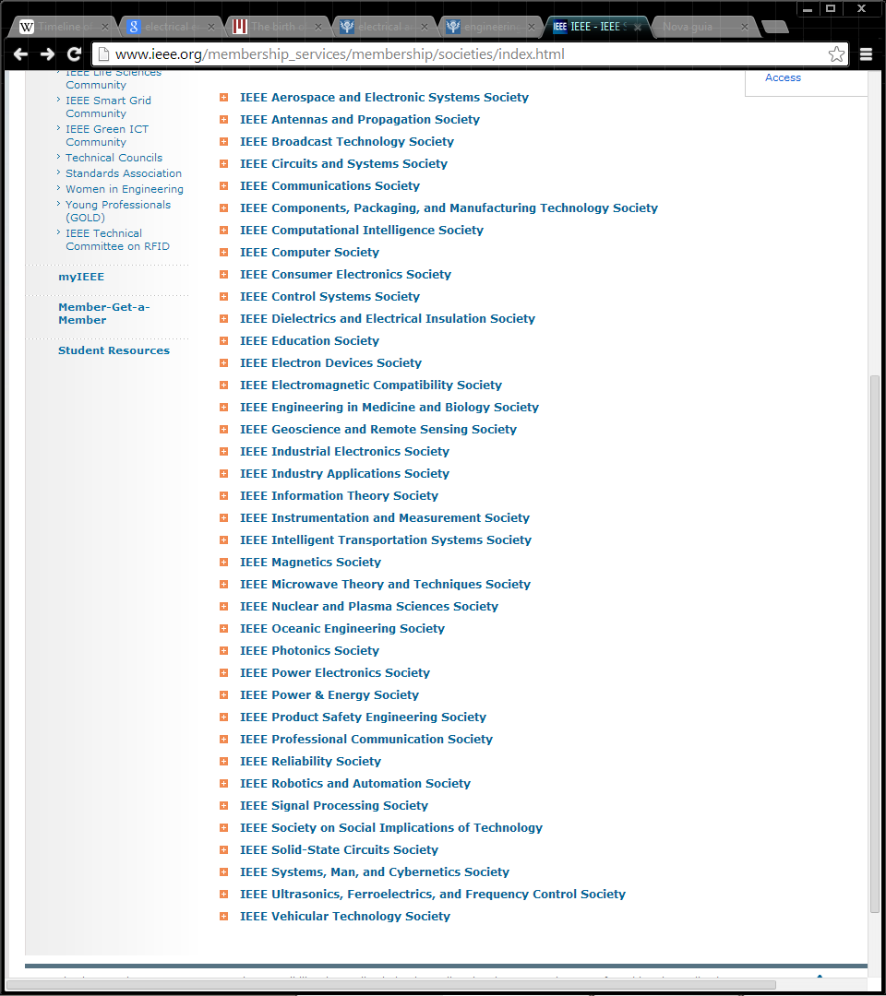
Interesses da Eng. Elétrica : Sociedades do IEEE (2014)

Slide 7
Breve história da eletricidade e eletromagnetismo
Linha do tempo até 1870
  600 A.C. – Thales de Mileto observa a eletricidade estática
  100 A.C. – Lucretius e Plínio relatam a pedra Magnetita
  1600 – De Magnete – William Gilbert (compilação dos conhecimentos)
  1752 – Benjamin Franklin (eletricidade nos raios – pára-raios )
  1790 a 1800 – Alessandro Volta (pilha eletroquímica)
  1820 – Hans Ørsted (campo elétrico vs. campo magnético)
  1820 – André-Marie Ampère (corrente e campo mag.)
  1827 – George Ohm (resistência elétrica)
  1831 – Michael Faraday e Joseph Henry (indução)
  1839 – William Cooke e Charles Wheatstone (telégrafo)
  Déc. 1830 – Primeiros motores elétricos (Clarke, Pixii e Henry)
  1854 – Leis de Gustav Robert Kirchhoff
  1862 – James C. Maxwell (tece as quatro equações)
Revolução industrial

Slide 8
Breve história da engenharia elétrica
Linha do tempo entre 1870 e 1900
  1876 – Graham Bell (telefone)
  1878/79 – Joseph Swan e Thomas Edison (lâmpada)
  1881 – Thomas Edison (distribuição de energia)
  1881 – W. Siemens (bonde/trem de passageiros)
  1882 – Primeira escola de engenharia elétrica (Alemanha)
  1885 – Galileo Ferraris (motor de indução em CA)
  1887 – Nicola Tesla (popularização de CA)
  1888 – Heinrich R. Hertz (ondas de rádio)
  1889 – G. Westinghouse (corrente alternada)
  1896 – Guglielmo Marconi (radio broadcast)
  1897 – Ferdinand Braun (tubo de raios catódicos)
  Obs:
  1901 – Cadeira de Eletrotécnica na POLI
Iluminação, Manufatura, Transporte, Utilidades
Geração, Transmissão, Distribuição de Energia
Telégrafo, Telefonia, Rádio, Áudio

Slide 9
A engenharia elétrica contemporânea
Linha do tempo a partir de 1900
  1904 – John A. Fleming (diodo)
  1906 – R. von Lieben/L. De Forest (amplificador – triodo)
  1912/19 – E. Amstrong (oscilador eletrônico e radio AM)
  1920 – A. Hull (magnetron – microondas)
  1928 – Primeira transmissão de vídeo
  1934 – Wimperis (radar militar)
  1941 – Konrad Zuse (Z3) – computador eletromecânico
  1943/46 – Colossus / ENIAC – era da computação
  1947 – W.B.Shockley, J. Bardeen, W. Brattain (transistor)
  1948 – Claude Shannon – teoria das comunicações
  1958/59 – Jack Kilby / Robert Noyce (circuito integrado)
  1968 – Ted Hoff da Intel (microprocessador)
  1969 – Início da ARPANET (precursora da INTERNET)
  1973 – Primeiro computador pessoal (Altair 8800)
  1973 – R. Metcalf – Ethernet
Iluminação, Manufatura, Transporte, Utilidades
Geração, Transmissão, Distribuição de Energia
Telecomunicações, Áudio, Vídeo, Eletrônica
Sistemas digitais e computação

Slide 10
História da eletrificação no Brasil
  1879 – Dom Pedro II inaugura a iluminação de uma estrada de ferro
  1881 – Iluminação da atual Praça XV e Praça da República em SP
  1883 – Inauguração da primeira usina hidrelétrica em Diamantina, Minas Gerais.
  1883 – Dom Pedro II inaugura primeiro serviço de iluminação pública em Campos
  1899 – Criação da São Paulo Tramway, Light and Power Company
  1900 a 1930 – Investimentos de capital estrangeiro no país
  1940 – Concessionárias estaduais e federais de G, T e D
  1956 – Estímulos a industrialização nacional (JK)
  1963 – Usina hidroelétrica de FURNAS (interligação RJ, MG, SP)
  1984 – Usina hidroelétrica de Itaipu e sistema interligado nacional
  Suporte para a diversificação e expansão das indústrias no país

Slide 11
Breve história da Escola Politécnica da USP
1741 – Primeira escola de engenharia no mundo (ENSTA ParisTech)
1893 – Fundação da Escola Polytechnica
  cursos: Engenharia Civil, Industrial, Agrícola e Artes Mecânicas
1901, surge a cadeira de Eletrotécnica
1911, surge o curso de Engenheiros Mecânicos e Eletricistas
1918, surge o curso de Engenheiros Eletricistas
1933, Getúlio Vargas regulamenta a profissão no Brasil
  CONFEA e CREA s
1934, Poli é incorporada à Universidade de São Paulo
1950, formação de engenheiros eletrônicos e eletrotécnicos
1956, se estabelece na Cidade Universitária
1960, Pós-graduação na Poli Elétrica
1970, reestruturação curricular – introdução de sistemas digitais

Slide 12
Alguns marcos da engenharia elétrica na EPUSP
1966, Vários laboratórios didáticos e vários laboratórios de pesquisa
1966, POLI elétrica estuda a TV em cores no Brasil → sistema PAL-M
1968, primeiro circuito integrado brasileiro no Lab. de Microeletrônica
1972, ‘Patinho-Feio’, computador criado no Lab. de Sistemas Digitais
Organização atual da engenharia elétrica na EPUSP
  Quatro departamentos
    PCS – Engenharia de Computação e Sistemas Digitais
    PEA – Engenharia de Energia e Automação Elétricas
    PSI – Engenharia de Sistemas Eletrônicos
    PTC – Engenharia de Telecomunicações e Controle

Slide 13
O Curso de Engenharia da Elétrica da POLI
Cinco habilitações do Eng. Eletricista
  Ênfase em computação (semestral e quadrimestral)
  Ênfase em energia e automação elétricas
  Ênfase em sistemas eletrônicos
  Ênfase em telecomunicações
  Ênfase em automação e controle

Slide 14
Estrutura curricular da Eng. Elétrica – EC3
Básicas comuns
Básicas elétrica
Optativas livres
Atenção: As informações são meramente ilustrativas. A grade de disciplinas da EC3 está em constante mudança. Consulte o sistema JupiterWeb, seu professor ou a coordenação da disciplina de Introdução a Engenharia Elétrica para maiores informações.

Slide 15
EC3 – Disciplinas da formação básica
Atenção: As informações são meramente ilustrativas. A grade de disciplinas da EC3 está em constante mudança. Consulte o sistema JupiterWeb, seu professor ou a coordenação da disciplina de Introdução a Engenharia Elétrica para maiores informações.

Slide 16
EC3 – Disciplinas da Eng. e Ciência da Eng. Elétrica
Atenção: As informações são meramente ilustrativas. A grade de disciplinas da EC3 está em constante mudança. Consulte o sistema JupiterWeb, seu professor ou a coordenação da disciplina de Introdução a Engenharia Elétrica para maiores informações.

Slide 17
Sumário
Caracterização da Engenharia Elétrica
Conceitos fundamentais
  Linguagem da Engenharia Elétrica
    Eletrização , carga , corrente e tensão
  Atividade do engenheiro
    Projeto, estudo, pesquisa
    Solução de problemas
    Estudo de um caso → transmissão de Energia elétrica
Atividade prática de projeto
Discussão

Slide 18
Linguagem da Engenharia Elétrica
Conceitos elementares
    Eletrização , carga , corrente e tensão
  Eletrização e carga
    Eletrização → acúmulo de cargas elétricas
    Carga elétrica
      Medida da quantidade de carga elétrica → Coulomb (C)
    Corrente elétrica
      Carga elétrica em movimento
      Medida da corrente elétrica → carga/tempo = C/s = Ampère (A)
    Tensão elétrica
      Energia cedida à carga elétrica, por unidade de carga
      Medida da tensão elétrica → energia/carga = Joule/Coulomb (Volt)

Slide 19
Atividade do engenheiro
Atividades do engenheiro
  Atividades exercidas
    Atividades características
      Atividades regulamentadas
Engenheiro
eletricista

Slide 20
Atividades exercidas
estudo e análise | coordenação e administração | ensaios e testes
especificação e projeto | assessoramento e consultoria | inspeção
planejamento | orçamento e finanças | normatização e padronização
execução e construção | comércio e divulgação | fiscalização
implantação e instalação | serviços e cargos técnicos | vistoria e perícia
operação e manutenção | pesquisa e experimentação | arbitramento
documentação | ensino e treinamento | política setorial
Atividade característica do engenheiro
    Elaboração de projetos, estudos, planos e pesquisas
      Solução de problemas

Slide 21
Projeto
Projetar e executar projetos
  Projetar → atividade de elaboração do projeto
  Execução do projeto:
    Realizar, construir, implantar e testar
Projeto
  Resultado da atividade de projetar
  Visa obter:
    Um produto, um protótipo de produto, um processo, um sistema de fabricação, um insumo auxiliar para outro projeto

Slide 22
Projeto
Características do projeto
  Nasce de uma necessidade, de um desejo
  Pode induzir novo desejo ou necessidade
  Surge como uma concepção
    Caracterização da necessidade ou desejo
      Descrição dos requisitos
  Evolui para a especificação
    Dos requisitos
    Dos métodos
    Dos resultados a serem alcançados
  Finaliza com desenvolvimento, implantação e análise dos resultados.

Slide 23
Categorias de problemas
  Projeto
    Visa realizar ou obter um utensílio, uma instalação, um produto
  Plano
    Visa delinear um procedimento, uma estratégia
  Anteprojeto
    Visa um processo de elaboração de projeto, um conceito de projeto, um protótipo preliminar
  Estudo
    Levantamento de necessidades, conveniências, viabilidade
    Elaboração de planos e estratégias
  Pesquisa
    Produção de conhecimento

Slide 24
Categorias de problemas
  Projeto
  Plano
  Anteprojeto
  Estudo
  Pesquisa
    Processo de solução de problemas
Problemas

Slide 25
Processo de Solução de Problemas
Etapas características
  Identificação do problema
  Estabelecimento formal do problema
    Grau de formalidade adequado
      Abstrações
      Escolha de elementos descritivos (coordenadas, variáveis, parâmetros, categorias presentes)
      Representação do problema
  Busca de soluções
    Solução única versus alternativas
    Confronto das soluções
  Determinação de estratégias de solução

Slide 26
Estudo de um caso de solução de problema
Transmissão de Energia

Slide 27
Problema: Transmissão de Energia
Como levar a energia
do local onde encontra-se disponível
ao local onde há necessidade de consumo ?
Etapa 1: Identificação do problema
Como se identifica um problema de transmissão de
energia elétrica ?
É preciso identificar seu contexto
  Entender o que está ao redor do problema
  Que fatores, as variáveis e características que possibilitam descrever o problema

Slide 28
Problema:
Como levar a energia
ao consumidor ?
Centro consumidor
Fonte natural
de energia
ex : rio caudaloso
Identificação do contexto:
Envolve a localização da fonte da energia → onde ela se encontra ?
Envolve a localização dos centros consumidores que dela vão se abastecer

Slide 29
Solução :
Conversão da forma
natural para uma forma
mais fácil de se transportar:
Centro consumidor
Fonte natural
de energia
A solução requer
Converter para energia elétrica (a ser transportada por uma linha de transmissão)

Slide 30
A construção da usina
hidrelétrica tomará um
tempo razoavelmente
longo
Centro consumidor
desvio
1.Desvio do curso
Etapas da construção
Formar a represa
Instalar as turbinas
Instalar os geradores
Construir a subestação elevadora

Slide 31
Centro consumidor
desvio
ensecadeira
1.Desvio do curso
2.Ensecadeira
Etapas da construção
Formar a represa
Instalar as turbinas
Instalar os geradores
Construir a subestação elevadora

Slide 32

Centro consumidor
desvio
barragem
1.Desvio do curso
2.Ensecadeira
3.Barragem
Etapas da construção
Formar a represa
Instalar as turbinas
Instalar os geradores
Construir a subestação elevadora

Slide 33
Centro consumidor
represa
barragem
1.Desvio do curso
2.Ensecadeira
3.Barragem
4.Formação da represa
Etapas da construção
Formar a represa
Instalar as turbinas
Instalar os geradores
Construir a subestação elevadora

Slide 34
Centro consumidor
represa
barragem
vertedouro
canal de descarga
Etapas da construção
Formar a represa
Instalar as turbinas
Instalar os geradores
Construir a subestação elevadora
5. Descarga, vertedouros
6. Casa das máquinas

Slide 35
vol = m / d
z = (m / d) / seg
Portanto:
z . d = m / seg
Energia / seg = Potência (P) = mgh / seg
P = gh ( z . d )
Energia (E) = mgh
h
Vazão (z) = vol / seg
Massa (m)
Densidade (d) = m / vol
Parâmetros de projeto:
Desnível (h)
Vazão (z)
P ~ z . h

Slide 36
Parâmetros de projeto:
Desnível (h)
Vazão (z)
P ~ z . h
Centro consumidor
Energia
Corrente elétrica I
I
gerador
h
turbina
z
Etapas da construção
Formar a represa
Instalar as turbinas
Instalar os geradores
Construir a subestação elevadora
Próxima etapa:

Slide 37
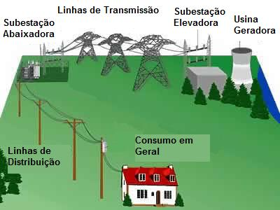

Slide 38
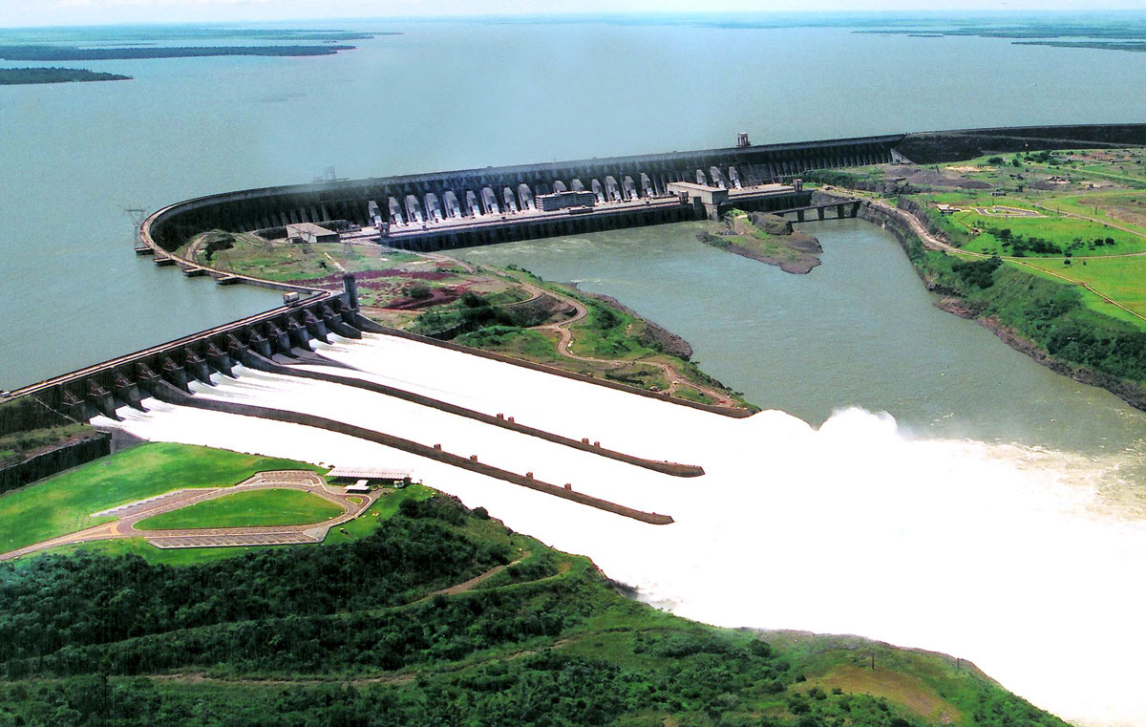
Exemplo : Itaipu
usina
comportas
vertedouro

Slide 39
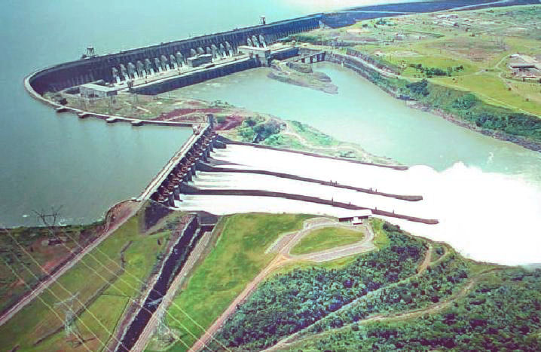
Linhas de Transmissão
(saída da casa de força)
Subestação da casa de força
Geradores + Turbinas
(casa de força)

Slide 40
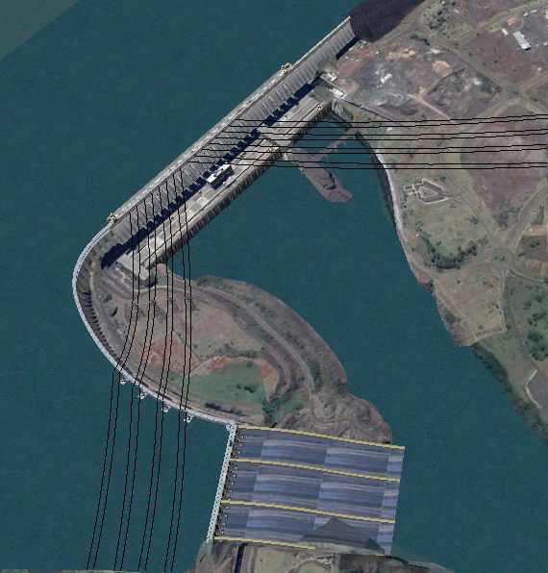
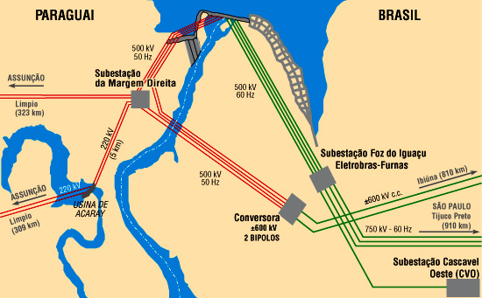
usina
500 kV
60 Hz
500 kV
50 Hz
vertedouro

Slide 41
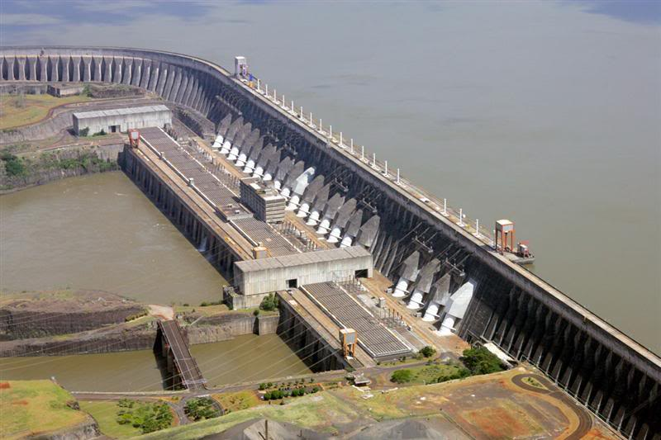
Geradores + Turbinas
(casa de força)
Subestação da
casa de força
Linhas de
Transmissão
(saída da
casa de força)
50 Hz
60 Hz

Slide 42
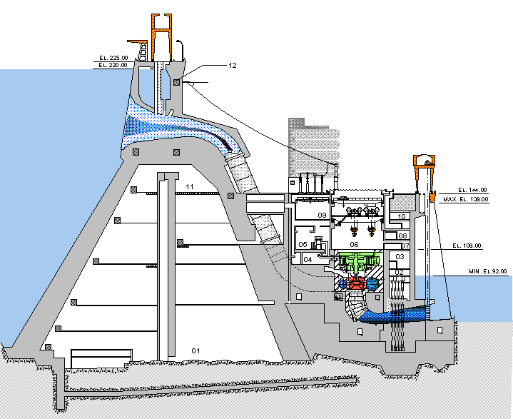
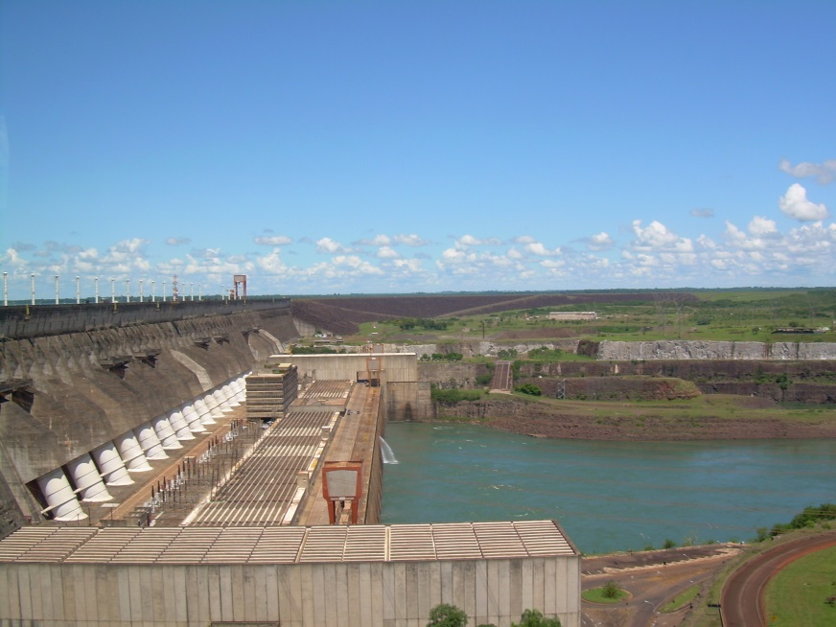
Turbina
Gerador

Slide 43
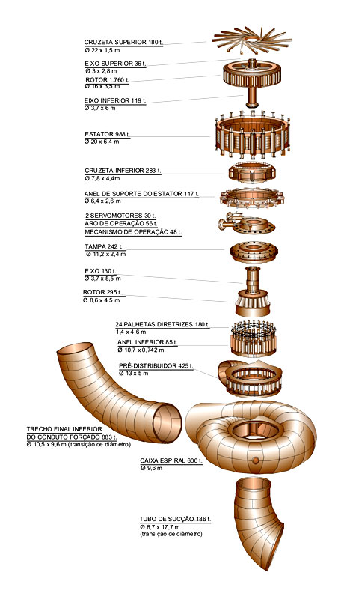
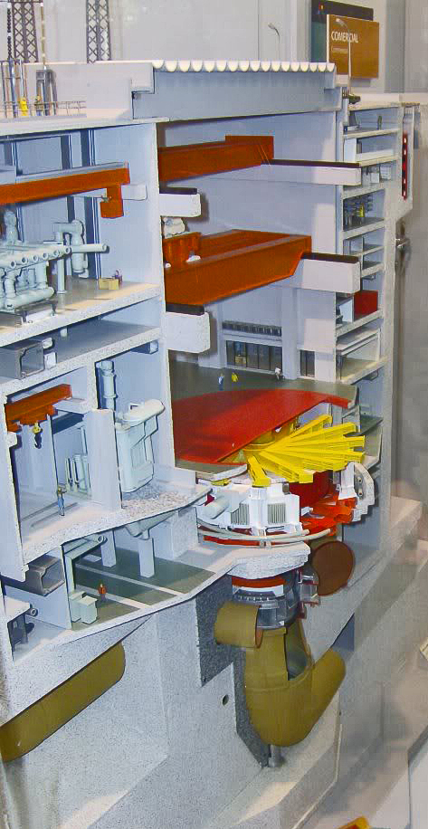

Slide 44
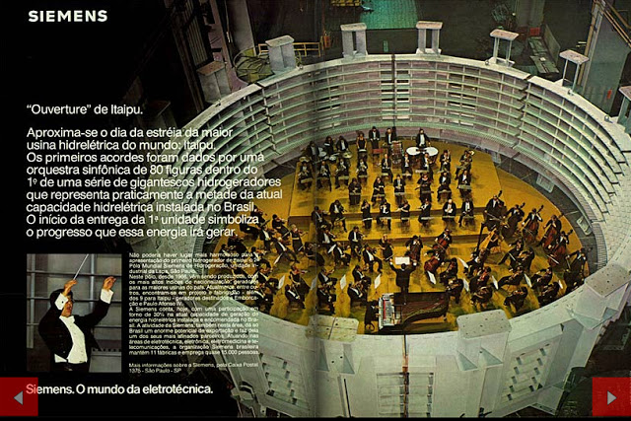
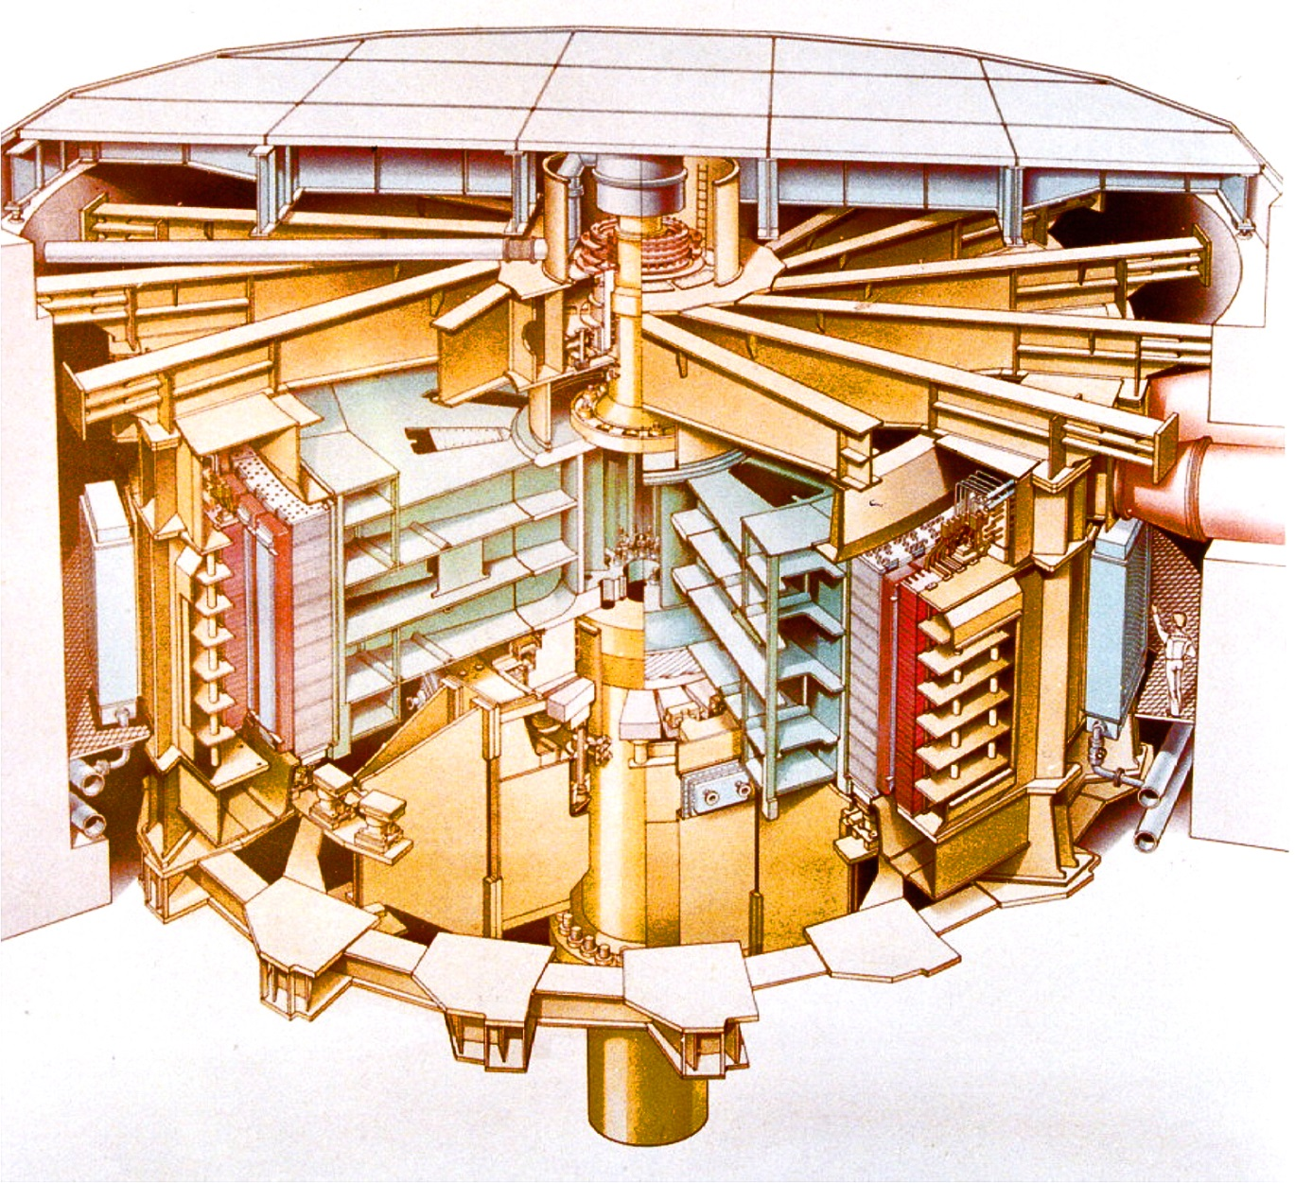
Rotor
Estator

Slide 45
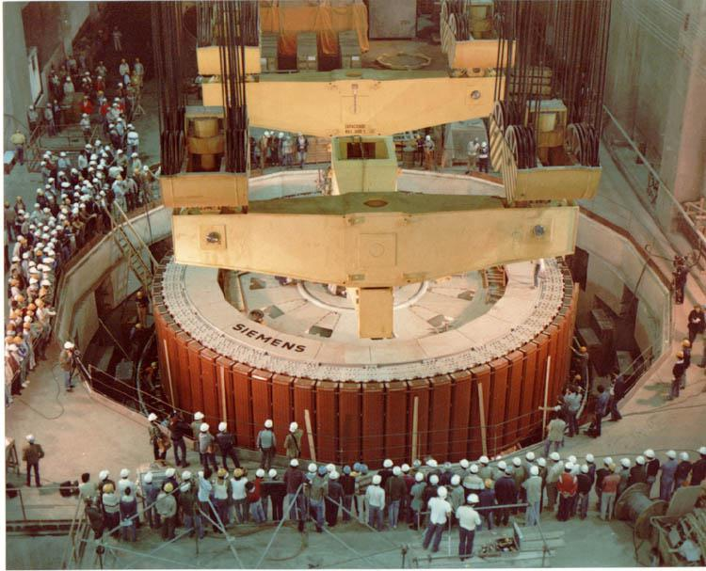
1270 ton.

Slide 46
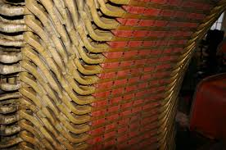
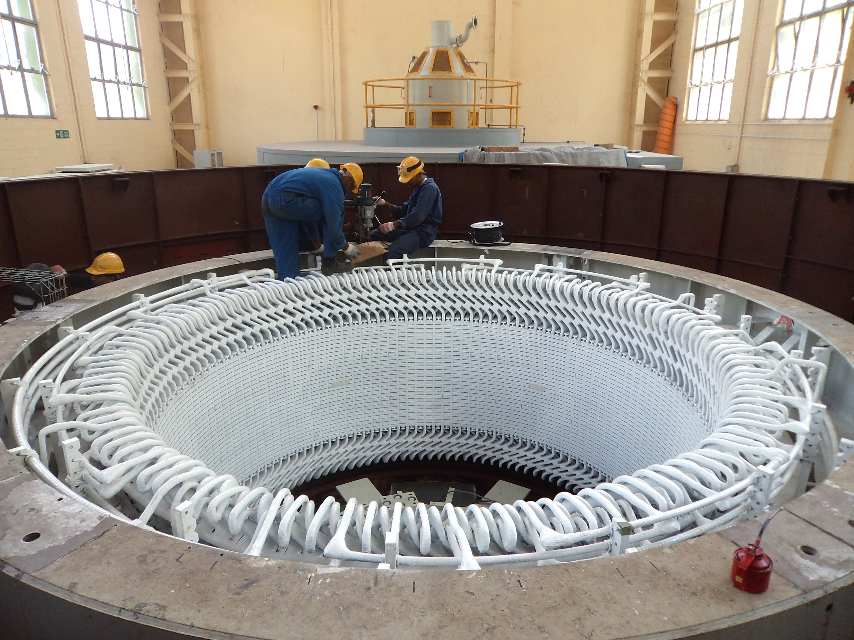
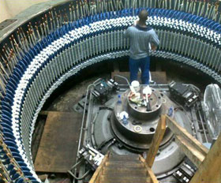

Slide 47
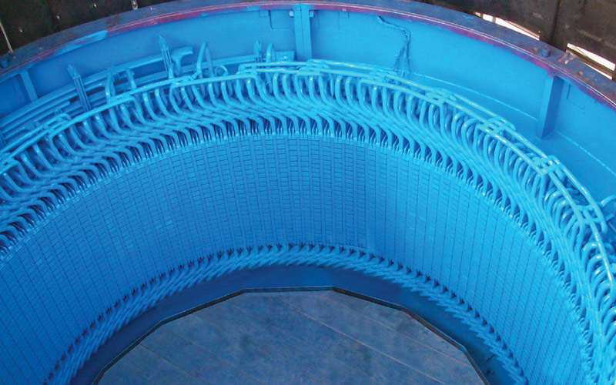
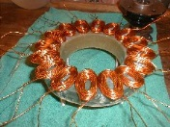
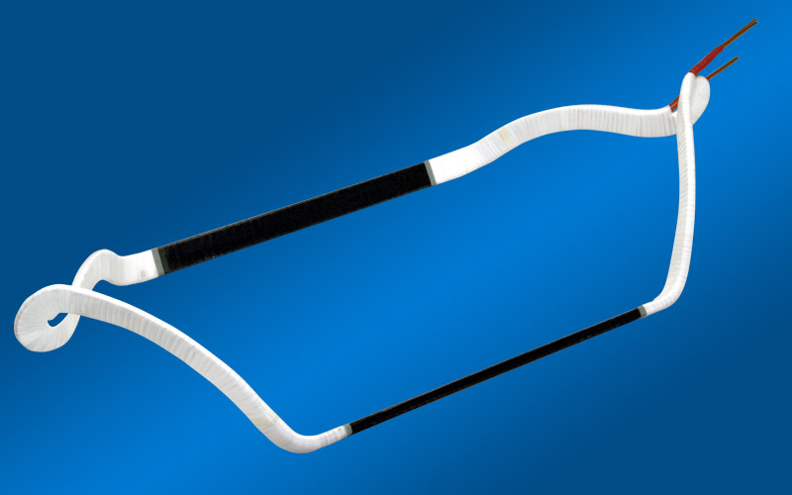
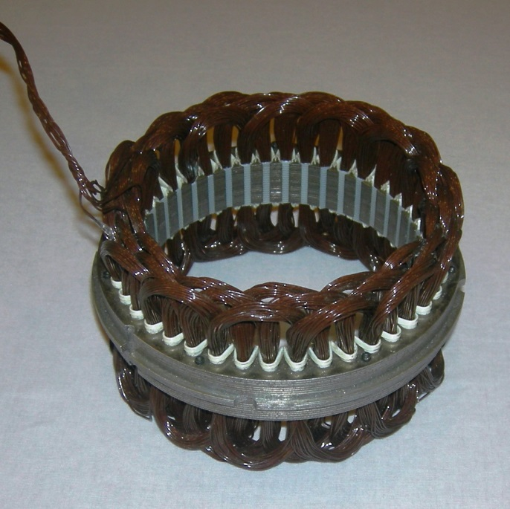
A seção dos condutores dos enrolamentos do gerador depende da magnitude da corrente e de restrições mecânicas e geométricas

Slide 48
rotor
Energia elétrica
(corrente x tensão)
N
S
gerador
estator
Turbina →
Energia mecânica (rotação)

Slide 49
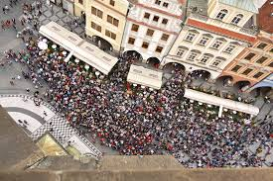
Quanto maior
a seção do condutor,
tanto maior sua
capacidade de condução
de corrente elétrica
Intervalo de tempo
Δ t
Carga elétrica
Δ q
S₁
Δ q
Δ q
Coulomb
I =
Δ t
segundo
Δ q
Seção S₂ > S₁
S₂

Slide 50
usina
consumidor
Linha de transmissão
I
I
Energia E
Intervalo de tempo
Δ t
Corrente elétrica
Carga elétrica
Δ q
Δ q
Coulomb
I =
Δ t
segundo
Energia
por unidade
de carga
E
Coulomb / seg = Ampere
= V
tensão
Δ q
Joule / Coulomb = Volt

Slide 51
usina
consumidor
Linha de transmissão
I
I
Energia E
E
Δ q
E
Corrente elétrica
V
x
I
=
x
=
=
P
Δ q
Coulomb
Δ q
Δ t
Δ t
I =
Δ t
segundo
Energia
por unidade
de carga
E
Coulomb / seg = Ampere
= V
tensão
Δ q
Potência elétrica
Joule / Coulomb = Volt
Joule / seg = Watt

Slide 52
Pontos a considerar na geração
Tem-se uma potência gerada
    800 MW /máquina
Potência = tensão x corrente
    maior a corrente → maior a seção condutora
    maior a tensão → maior a isolação
  Proporção ideal de tensão x corrente (resultante do projeto eletromecânico do gerador)
    Tensão → 20 kV
    Corrente → 40 kA

Slide 53
Pontos a considerar na transmissão
Tem-se uma potência gerada
    800 MW /máquina
São 20 máquinas → 800 MW x 20 = 16 GW
  4 de 60 Hz e 16 de 50 Hz
Agora P = V x I = 16.000 MW
  A corrente é limitada pelo tamanho dos cabos
  Dividir a corrente em diversas linhas
  Elevar a tensão para diminuir a corrente → subestação elevadora

Slide 54
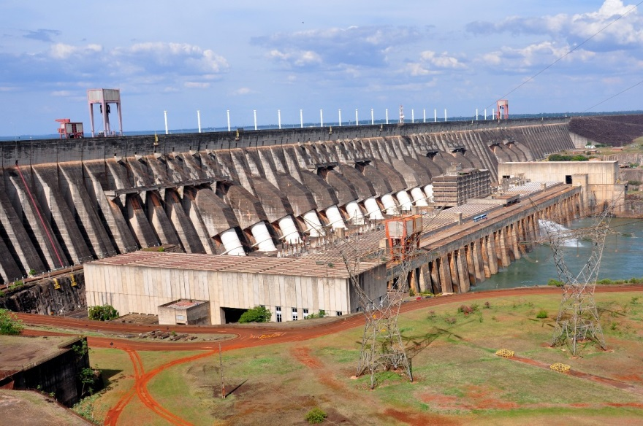
Subestação da
casa de força

Slide 55
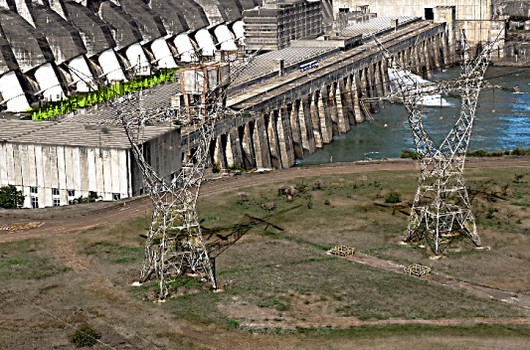
Subestação da
casa de força
Linhas de
Transmissão
(saída da
casa de força)

Slide 56
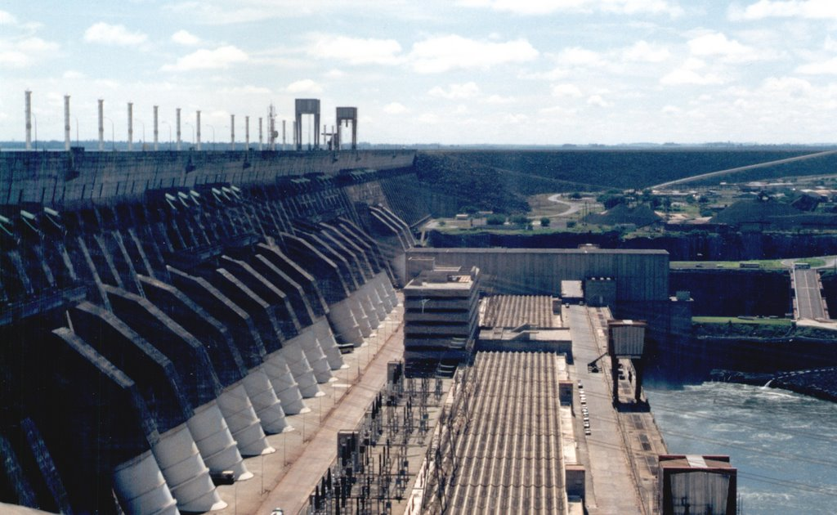
Subestação da
casa de força

Slide 57
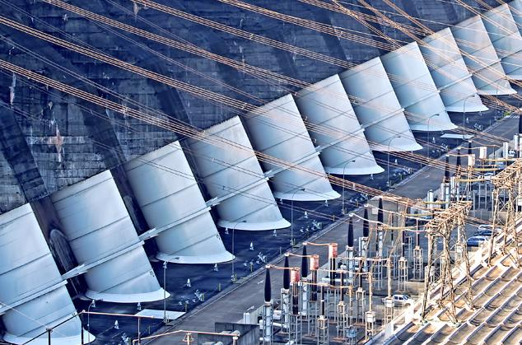
Saídas da
casa de força

Slide 58
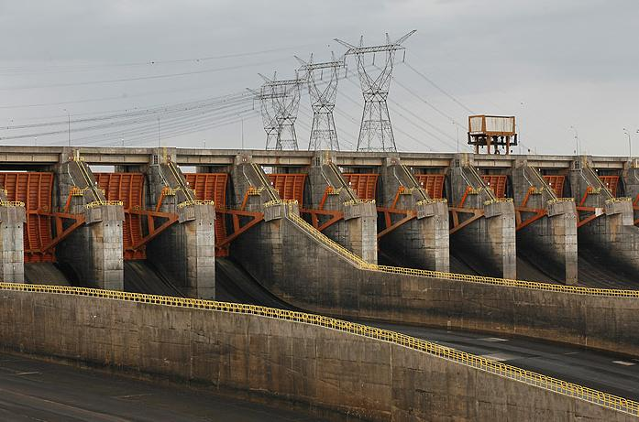
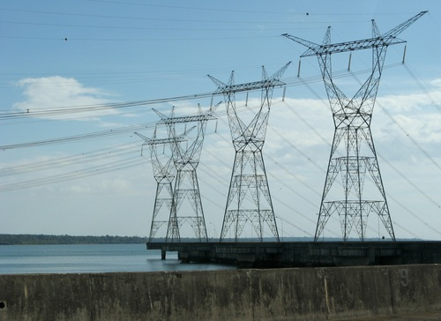
comportas
Linhas 500 kV / 50 Hz

Slide 59
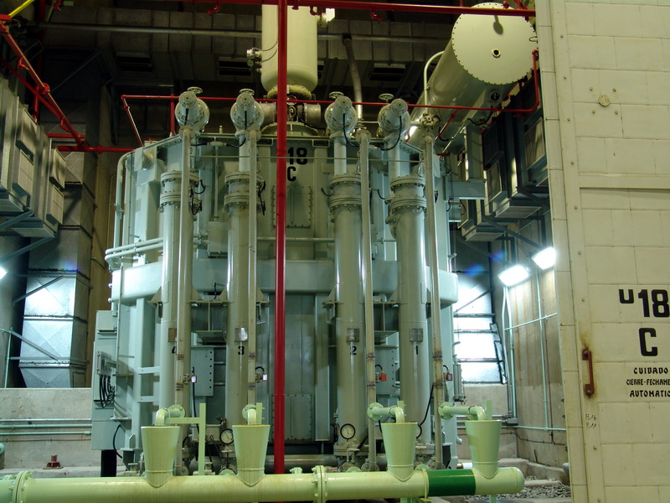
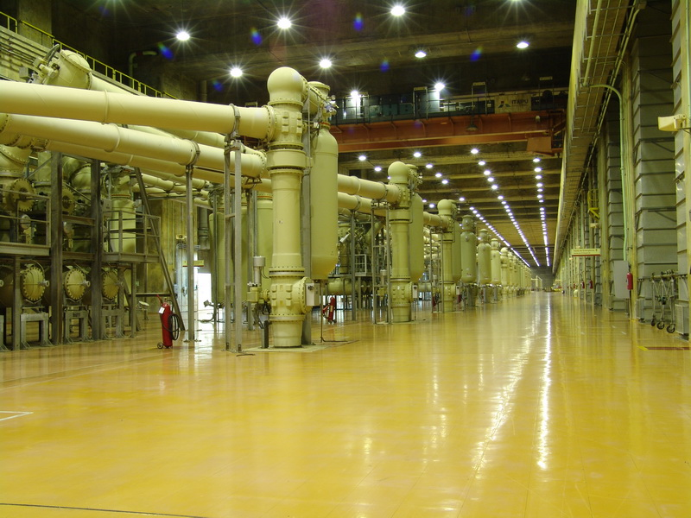
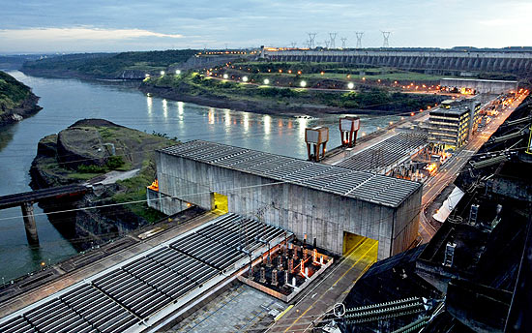
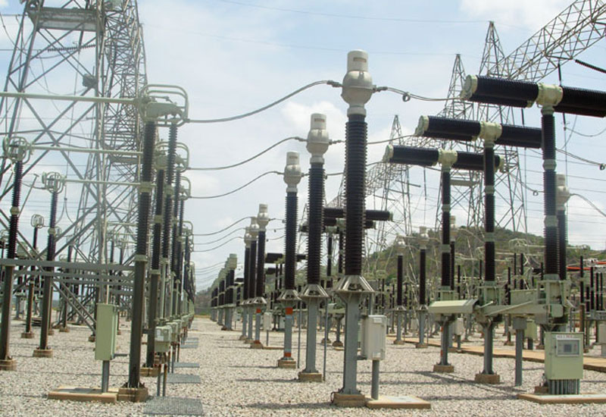
Transformador da casa de força
Saída da casa de força
Pátio de chaves e disjuntores

Slide 60
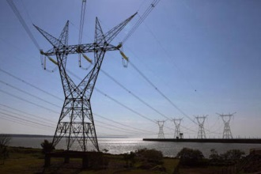
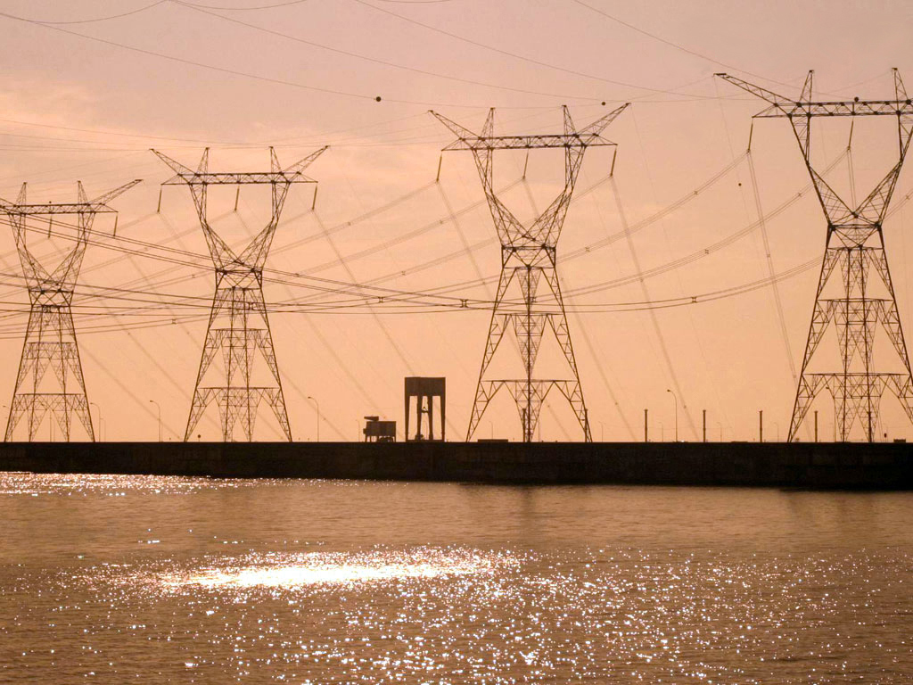
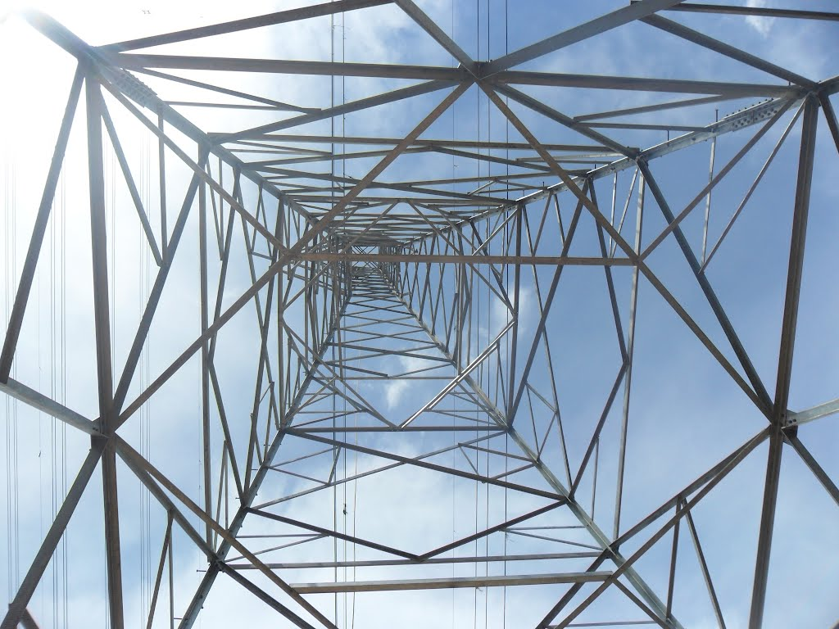
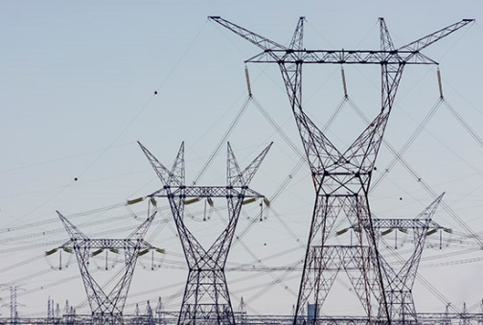

Slide 61
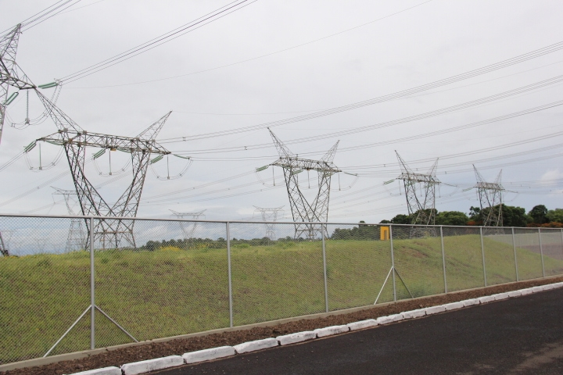
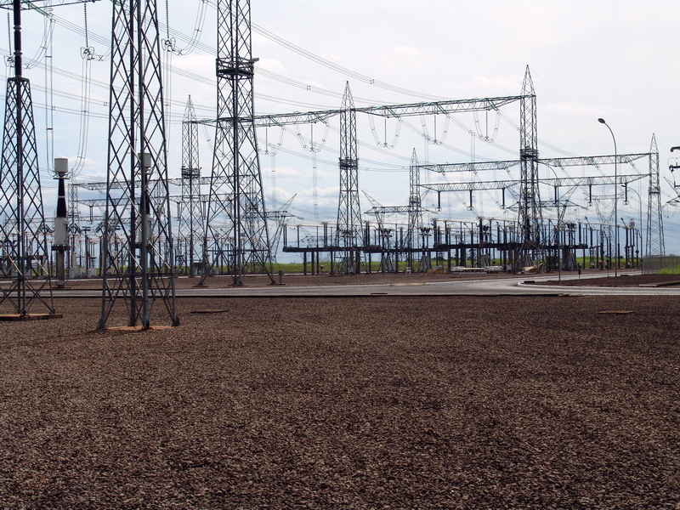
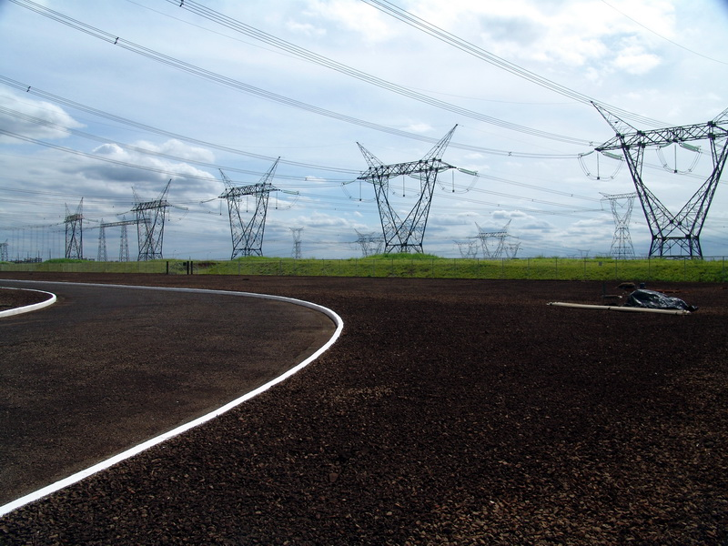
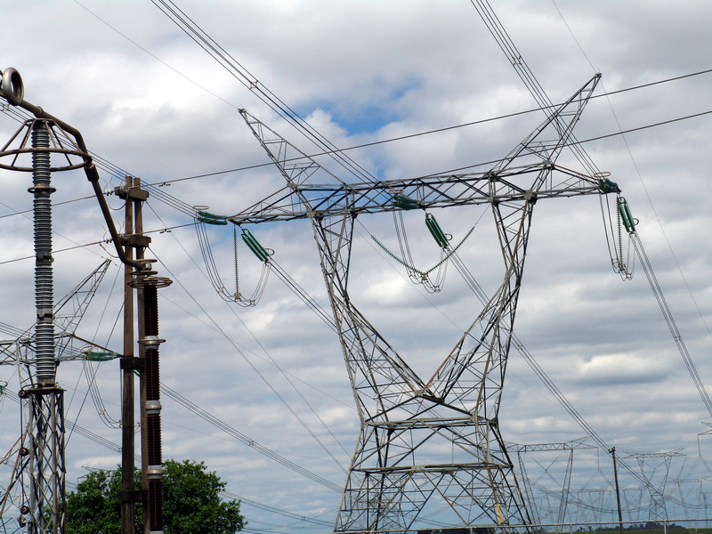

Slide 62
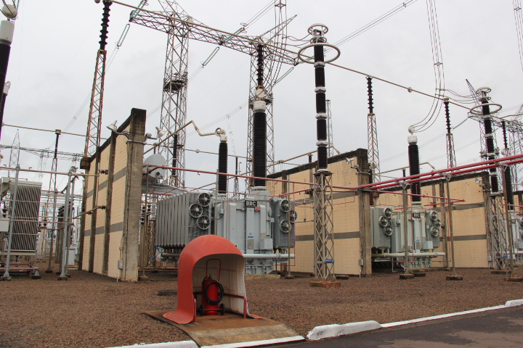
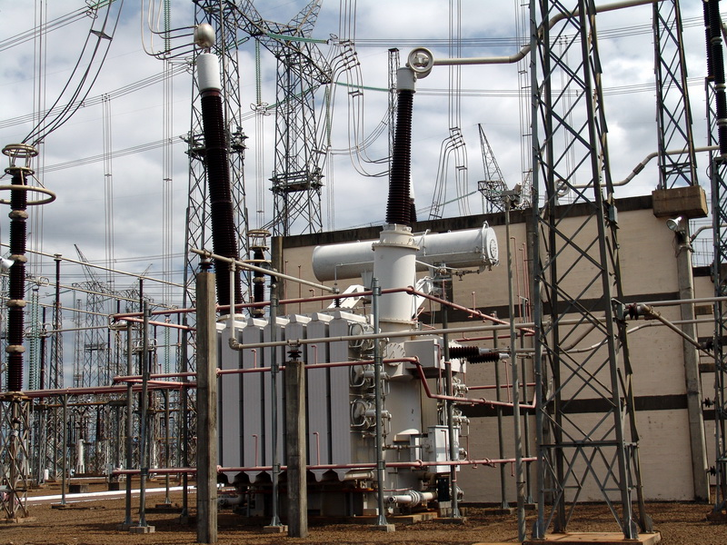
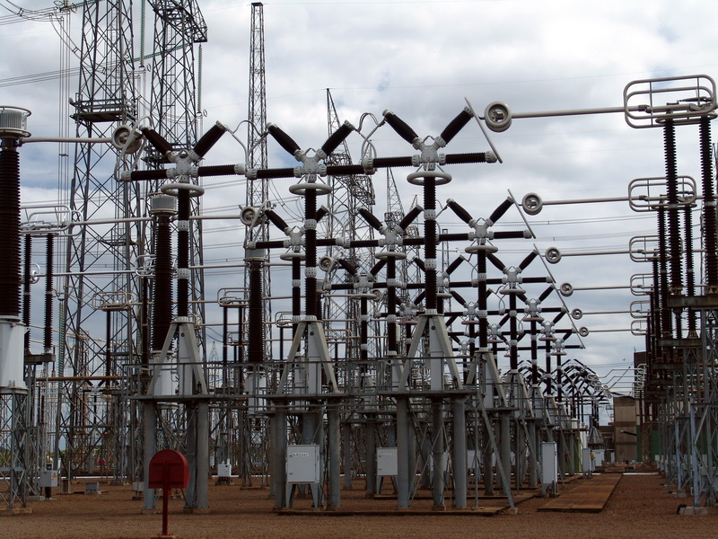
Transformadores
Subestação
elevadora

Slide 63
usina
tensão
consumidor
V
Linha de transmissão
I
Perda de Energia ΔE
I
Energia E’
Energia E
P =
V
x
I
ΔE = E – E’
ΔP
=
Δ t
Δ t
Perda de
potência
ΔP = P – P’
ΔP = V . I – V’. I’
I = I’
ΔP = ( V – V’ ). I = ΔV . I
queda de
tensão

Slide 64
Características
Extra-alta tensão. Ex: 750kV em AC e 500kV em DC.
Torres de 50 metros de altura, para vãos de até 500 metros de extensão.
Suportam o peso de mais de 10 toneladas de cabos e isoladores.
Suportam trações e outros esforços devido a oscilações ocasionadas por ventos e outros fatores.
Altura do condutor na torre
Distância do vão

Slide 65
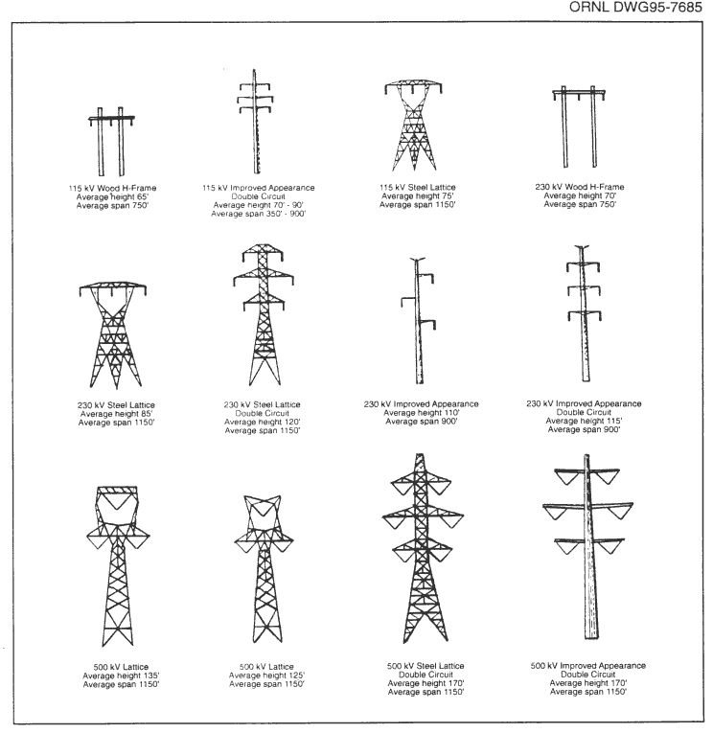
Alguns tipos de torre

Slide 66
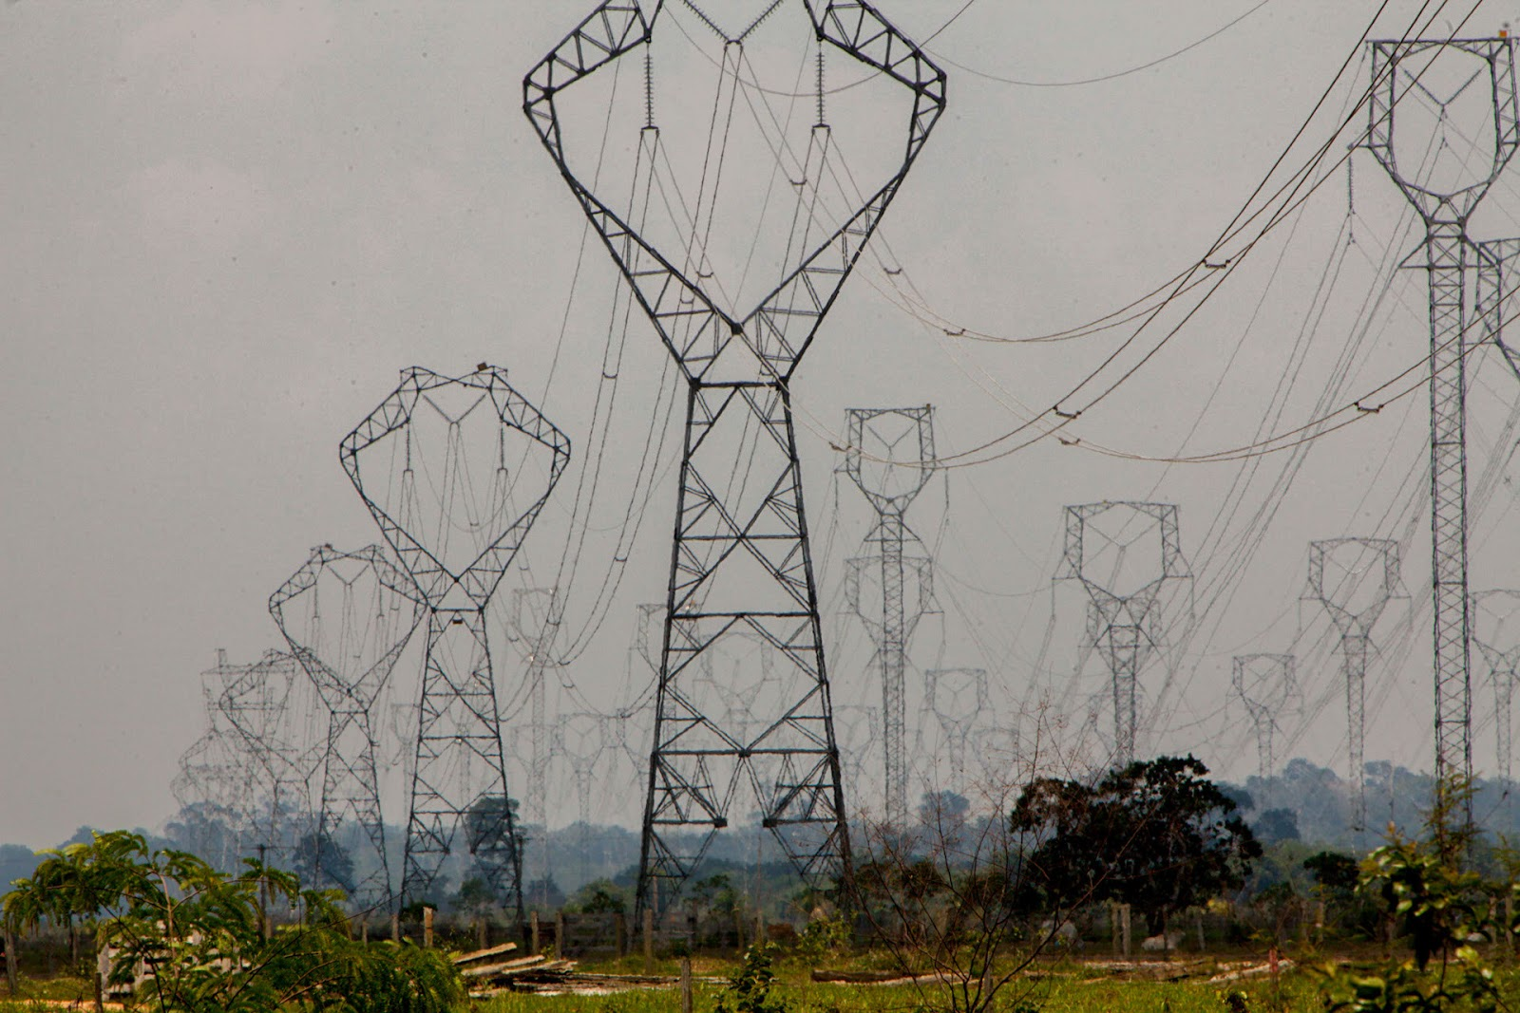

Slide 67
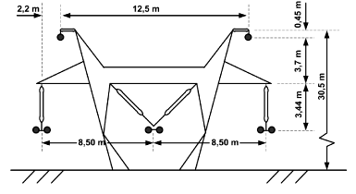
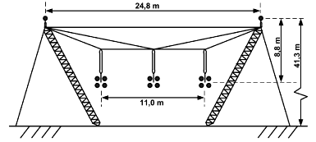
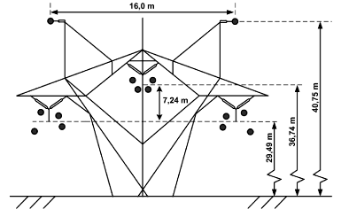
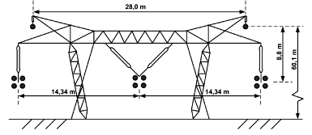
Detalhes de algumas geometrias
Detalhes de algumas geometrias.
Fonte: Zevallos, M. E. e Tavares, M. C., Redução das correntes de arco secundário em sistemas de transmissão típicos, SBA Controle & Automação, vol. 20, n. 3, Set. 2009.

Slide 68
Sumário
Caracterização da Engenharia Elétrica
Conceitos fundamentais
Atividade prática de projeto
Discussão

Slide 69
Preparação
Dividir a sala em grupos de 4 a 5 alunos.
Os alunos de um mesmo grupo devem preencher o nome, número USP na lista disponibilizada pelo professor.
Tais grupos poderão ser modificados a critério do professor durante o semestre.

Slide 70
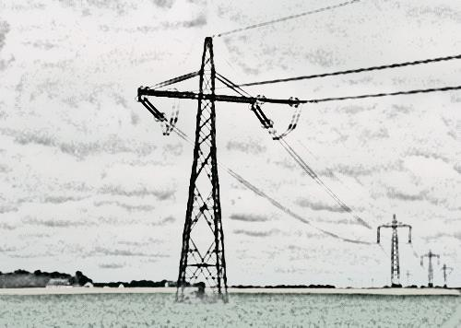
Objetivos
Criar uma estrutura representativa de uma torre de transmissão de energia, capaz de sustentar 2 condutores, a uma certa altura do chão, utilizando os materiais disponíveis, respeitando-se as distâncias mínimas de cada condutor:
  com relação ao chão;
  com relação a qualquer elemento da estrutura;
  com relação aos demais condutores.

Slide 71


Recursos disponíveis
Quatro a cinco integrantes
Uma mesa
Correntes metálicas para representar os cabos condutores
Para elaboração e fixação da estrutura:
  Palitos de madeira
  Canudinhos de plástico
  Fita crepe
  Clipes para a fixação das correntes
  Alicate torquês e tesoura
  Base de isopor para fixação da estrutura
  Esquadros e réguas

Slide 72



Restrições básicas do projeto
A estrutura só pode ser construída com os materiais fornecidos (palitos, canudos, fita crepe, clipes).
A estrutura deve permanecer estável até o final da atividade.
A estrutura deve ser fixada na base de isopor.
Deve atender as distâncias de isolamento dos condutores.

Slide 73
Restrição de engenharia – condutores
Os dois condutores (correntes)
  Deve estar suspensos na estrutura, de forma a permanecer a uma distância mínima de 20,0 [cm] do chão, com relação ao pé da torre.
  Deve guardar uma distância mínima de 4,0 [cm] de qualquer parte da estrutura da torre.
  Cada condutor deve ser fixado na estrutura da torre através de um clips.

Slide 74
Forma de apresentação e avaliação
Ao final da execução do exercício
  O grupo deve apresentar sua solução em menos de 2 minutos para a sala
A torre de cada grupo será submetida a esforços para testar seu equilíbrio e rigidez.
A sala irá escolher o melhor projeto de torre.

Slide 75
Restrição de cronograma
Os alunos tem 45 minutos para executar o projeto.
BOM PROJETO!

Slide 76
Sumário
Caracterização da Engenharia Elétrica
Conceitos fundamentais
Atividade prática de projeto
Discussão
  Discussão dos resultados da atividade prática
  Informações sobre o Moodle
  Atividades para a próxima aula

Slide 77


Avaliação dos resultados da atividade
  Projeto atende a todos os requisitos?
  Projetos tem documentação? Memorial de cálculo?
  Qual o custo de cada torre em materiais?
  O projeto é reprodutível?
  E o descarte?

Slide 78
Mais informações da disciplina
eDisciplinas USP
https://edisciplinas.usp.br/course/view.php?id=50789
ou
Procurar pela disciplina no eDisciplinas:
0323100
Introdução à Engenharia Elétrica (Ed. 2017)

Slide 79
Para próxima aula
Acessar o eDisciplinas
Descobrir o tema do projeto para a edição 2017.
Cada grupo deve submeter um arquivo descrevendo seu mini-projeto executado, com informações diversas, fotos do design de sua torre, e fotos sobre a forma como os materiais foram descartados e jogados no lixo após a atividade.
Há um testinho para fazer online, sobre o manual de segurança de uso de laboratórios didáticos com eletricidade!

Slide 80
Referências
Cunha, A. G., “Dicionário Etimológico da Língua Portuguesa”, Editora Lexikon, 2012.
Brittanica Academic Edition, Science and Technology articles, www.britannica.com, 2014.
IEEE, Instituto de Engenheiros Elétricos e Eletrônicos, www.ieee.org, 2014.
Engineering timelines, “Electrical timeline”, www.engineering–timelines.com, 2014.
Goldemberg, C., “As máquians elétricas do século XIX”, PEA, EPUSP, 2007.

Slide 81
Referências
Escelsa, “História da Energia Elétrica no Brasil”, http://www.escelsa.com.br/aescelsa/historia-ee-brasil.asp, 2014.
Escola Politécnica da USP – 120 anos 1893/2013, Editora Riemma, 2013.
Poli – Elétrica, 100 Anos de Liderança, Editora Riemma, 2013.
Escola Politécnica da USP, www.poli.usp.br, 2014.

Slide 82
Referências
Cardoso, J. R., “Uma breve história da engenharia Elétrica”, Material didático desenvolvido para disciplinas da Escola Politécnica da USP.
Hughes, T. P., “Networks of Power – Electrification in Western Society, 1880-1930”, The Johns Hopkins University Press, 1993.
Manassero Jr. G., “História da Engenharia Elétrica”, Slides de palestra sobre a história da engenharia elétrica no mundo.

